Slide 1
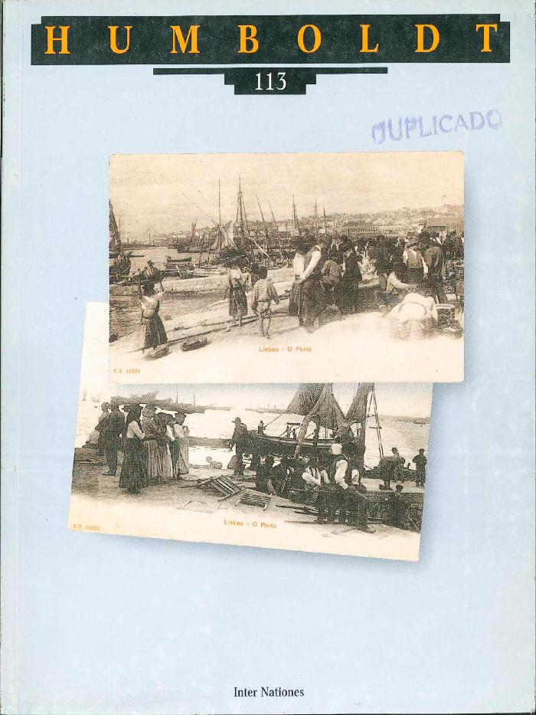
Revista Humboldt Nº 113 (GD-D-00139)

